Slide 1
ALTA VISTA INVESTIMENTOS | GUIA DO CLIENTE
Tributacao de Investimentos Internacionais
Alta Vista Investimentos | Material de apoio
Notes:
Abra explicando que o tema nao e decorar siglas. O ponto e entender como veiculo, jurisdicao e sucessao mudam retorno liquido e risco patrimonial.

Slide 2
VISAO GERAL
Tributacao e sucessao entram na decisao desde o primeiro dolar
Veiculo, jurisdicao e estrutura sucessoria alteram retorno liquido e complexidade patrimonial.
15%
30%
US$ 60 mil
US$ 500 mil+
Ganho de capital sobre saldo liquido
Dividendos de acoes, ETFs e REITs dos EUA
Faixa de atencao para estate tax
Faixa em que PIC entra na analise
Tributacao Internacional
02
Notes:
Mensagem de abertura: a conversa nao comeca no ticker. Antes do ativo, importa o envelope juridico e como a familia ficara exposta a dividendos, estate tax e sucessao.

Slide 3
VISAO GERAL
Duas lentes praticas para montar a carteira
Premissa
Leitura pratica
Atencao
Ponto de partida
O que realmente muda
Gestao tributaria
Para a pessoa fisica residente no Brasil, o exterior exige leitura conjunta de ativo, veiculo, tributacao corrente e sucessao.
Nao basta escolher entre renda fixa, acoes ou fundos. Importa saber se o ativo distribui dividendos, se tem raiz americana e se a sucessao esta organizada.
Na pratica da pessoa fisica, perdas de aplicacoes financeiras no exterior podem compensar rendimentos financeiros no exterior no mesmo periodo de apuracao, sem segregacao por classe de ativo.
Tributacao Internacional
03
Notes:
Este slide deve soar como leitura pratica do HTML: duas lentes principais e um lembrete de organizacao tributaria. Na narrativa de pessoa fisica, o ponto principal e que a Receita trata essas perdas e rendimentos financeiros no exterior em conjunto no mesmo periodo de apuracao.

Slide 4
ALIQUOTAS
A diferenca pratica aparece menos no ganho de capital e mais nos dividendos
Classe de ativo
Ganho de capital
Dividendos
Bonds e Treasuries
15% sobre o ganho. Cupons e ganho de capital entram nessa logica.
0, porque nao distribuem dividendos.
Acoes, ETFs e REITs dos EUA
15% sobre o ganho.
30% retido na fonte.
Mutual Funds
15% sobre o ganho.
0 para o cotista, com reinvestimento interno.
Duas carteiras com retorno bruto parecido podem gerar resultados liquidos muito diferentes se uma delas distribui dividendos com retencao de 30% e a outra reinveste internamente.
Tributacao Internacional
04
Notes:
Explique a regra-base: ganho de capital em reais, aliquota de 15 por cento e pagamento no ajuste anual. O divisor de aguas economico aparece nos dividendos e no veiculo escolhido.

Slide 5
ALIQUOTAS
Exposicao direta e mutual funds nao tem o mesmo atrito tributario
Quando a exposicao e direta
Como mutual funds ajudam
Acoes, ETFs e REITs domiciliados nos EUA carregam retencao de 30% na fonte sobre dividendos.
O cotista nao recebe dividendos. O fundo reinveste internamente e melhora o compounding no longo prazo.
Tributacao Internacional
05
Notes:
Este slide existe para martelar o tema economico do HTML: nao e so uma questao de ativo, mas do envelope em que o investidor acessa a exposicao internacional.

Slide 6
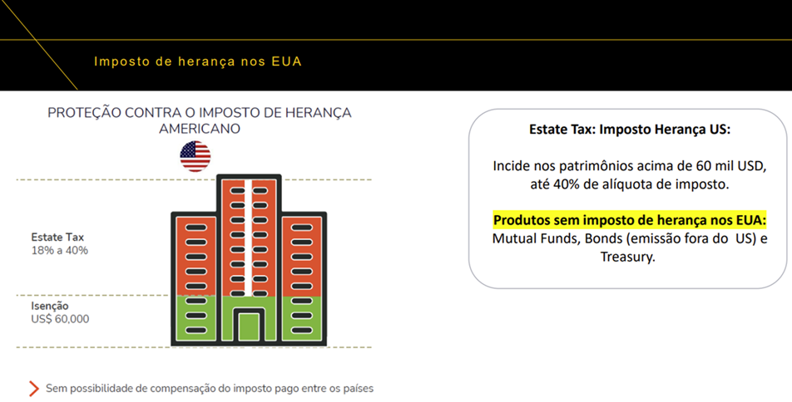
ESTATE TAX
Antes do ativo, vale fixar a regra-base do Estate Tax
Tributacao Internacional
06
Notes:
Use este slide para explicar a regra-base antes de entrar nos ativos sujeitos. O objetivo e deixar claro que o problema nao e simplesmente investir fora, mas manter exposicao relevante a ativos de raiz americana acima da faixa de US$ 60 mil.

Slide 7
ESTATE TAX
Depois da regra-base, importa saber quais ativos entram no risco
Sujeitos
Nao sujeitos
Entram no estate tax
Ficam fora desse risco
Acoes americanas, ETFs domiciliados nos EUA e REITs entram na base de calculo para nao residentes.
Mutual Funds Irlanda/Luxemburgo, bonds individuais, Treasuries e CDs ajudam a afastar o risco sucessorio.
Tributacao Internacional
07
Notes:
A conta nao e o problema. O problema e o ativo com raiz americana acima da faixa relevante. Use o slide para separar risco sucessorio do simples fato de ter conta internacional.

Slide 8
ESTATE TAX
O imposto incide apenas sobre o excedente acima de US$ 60 mil
Base tributavel acima de US$ 60 mil
Aliquota
Ate US$ 10 mil
18%
De US$ 10 mil ate US$ 20 mil
20%
De US$ 20 mil ate US$ 40 mil
22%
De US$ 40 mil ate US$ 60 mil
24%
De US$ 60 mil ate US$ 80 mil
26%
De US$ 80 mil ate US$ 100 mil
28%
De US$ 100 mil ate US$ 150 mil
30%
De US$ 150 mil ate US$ 250 mil
32%
De US$ 250 mil ate US$ 500 mil
34%
De US$ 500 mil ate US$ 750 mil
36%
De US$ 750 mil ate US$ 1 milhao
38%
Acima de US$ 1 milhao
40%
Mensagem-chave: o risco nao desaparece porque a carteira e diversificada. O que reduz o problema e a combinacao entre veiculo correto, TOD preenchido e, em alguns casos, estrutura patrimonial.
Tributacao Internacional
08
Notes:
Explique a progressividade e reforce que o Brasil nao possui tratado sucessorio com os Estados Unidos para ampliar a faixa de isencao do investidor brasileiro.

Slide 9
TOD
TOD e a providencia basica para a conta internacional
1
2
3
Designacao em vida
Transferencia mais direta
Menos custo e menos demora
O cliente escolhe antecipadamente quem recebera os ativos mantidos naquela conta internacional.
A corretora usa essa designacao para encaminhar a transferencia sem exigir o mesmo rito de inventario americano.
TOD evita um processo judicial mais caro e lento, mas precisa vir junto de revisao da composicao dos ativos.
Tributacao Internacional
09
Notes:
Diferencie bem o que TOD resolve e o que ele nao resolve. Ele evita probate e acelera a transferencia, mas nao elimina estate tax se a carteira continuar com raiz americana.

Slide 10
PIC OFFSHORE
PIC offshore entra quando a conversa deixa de ser apenas de produto
Funcao patrimonial
Quando faz sentido
Como a PIC ajuda
Quando entra na conversa
A empresa concentra investimentos no exterior, organiza governanca e faz a sucessao ocorrer nas cotas da companhia.
Quando o patrimonio comporta custos, ha necessidade de ativos de raiz americana ou a sucessao pede estrutura mais sofisticada.
Tributacao Internacional
10
Notes:
Reforce que PIC nao e resposta padrao. Ela e uma camada societaria para casos patrimoniais especificos, e nao um ponto de partida universal.

Slide 11
PIC OFFSHORE
Custos tipicos da estrutura offshore
US$ 3k a 5k
US$ 2k a 4k
US$ 1,2k a 5k
US$ 3,2k a 10k
Constituicao
Manutencao anual
Contabilidade
Custo anual total
Tributacao Internacional
11
Notes:
Mostre que a estrutura compra governanca e protecao sucessoria, mas adiciona custo recorrente. Isso ajuda a enquadrar por que o tema aparece em patrimonios maiores.

Slide 12
PIC OFFSHORE
Fluxo de decisao: quando a PIC faz sentido?
O patrimonio offshore e superior a US$ 500.000?
Nao
Sim
PIC nao recomendada
O patrimonio comporta os custos
Em geral, os custos nao se justificam nesse momento. Mutual Funds, bonds e outros veiculos mais simples tendem a resolver melhor.
Com a barreira economica superada, a decisao passa a depender de necessidade patrimonial real, nao apenas financeira.
Avalie as duas perguntas abaixo de forma independente
Precisa manter ativos de raiz americana?
A sucessao e complexa?
Exemplo: ETFs dos EUA, acoes americanas ou REITs dentro da estrategia da familia.
Exemplo: multiplos herdeiros, menores de idade, patrimonio relevante ou necessidade de governanca mais sofisticada.
Nao para ambas
Sim para qualquer uma
PIC dispensavel
PIC recomendada para analise
Mutual Funds, bonds e TOD costumam resolver a necessidade com menos custo e menos complexidade.
Nesse cenario, a estrutura pode afastar o estate tax e organizar a sucessao de forma corporativa, se o custo fizer sentido.
Tributacao Internacional
12
Notes:
O fluxo deve reproduzir o HTML: primeiro a barreira de tamanho patrimonial, depois duas perguntas independentes sobre necessidade real. A mensagem final e que PIC so entra quando custo e caso justificam.

Slide 13
RESUMO
Resumo consolidado
Tema
Ponto principal
Leitura pratica
Ganho de capital
Apuracao em reais com aliquota-base de 15% sobre saldo liquido.
O imposto so aparece se houver venda com lucro ao longo do ano.
Dividendos
Acoes, ETFs e REITs dos EUA sofrem retencao de 30%; Mutual Funds reinvestem internamente.
O veiculo escolhido muda bastante a eficiencia tributaria no longo prazo.
Ativos de raiz americana
Entram no escopo do estate tax acima de US$ 60 mil.
Retorno e liquidez nao bastam: e preciso olhar o risco sucessorio.
TOD
Evita o inventario americano, mas nao elimina o estate tax.
Deveria ser providencia basica para quem ja tem conta internacional.
PIC
Pode ser transparente ou opaca e funciona como estrutura patrimonial.
Faz sentido em patrimonio maior, ativos americanos e/ou sucessao complexa.
Em uma frase: investir fora nao e so comprar ativos globais. E escolher a forma mais eficiente de acessar o exterior, proteger patrimonio e simplificar a sucessao.
Tributacao Internacional
13
Notes:
Feche com a sequencia pratica do HTML: escolher o veiculo, organizar a sucessao basica e escalar complexidade apenas quando houver motivo patrimonial.

